Slide 1
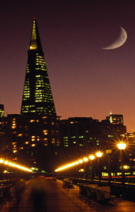
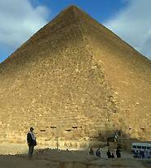
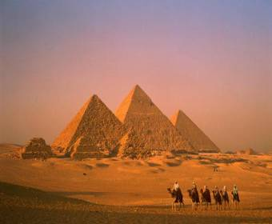
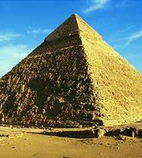
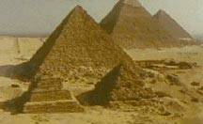
Пирамиды.

Slide 2
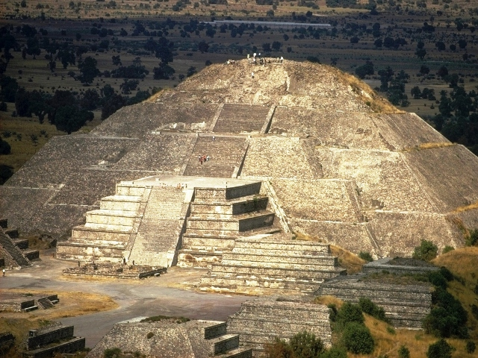
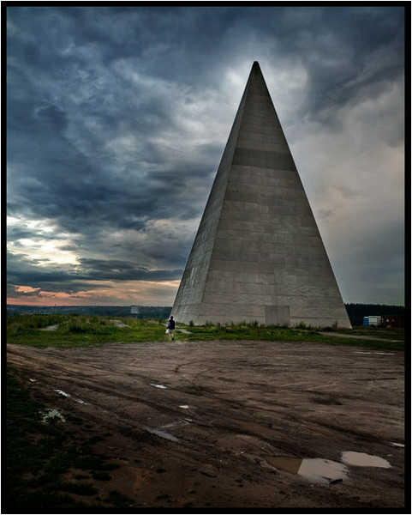
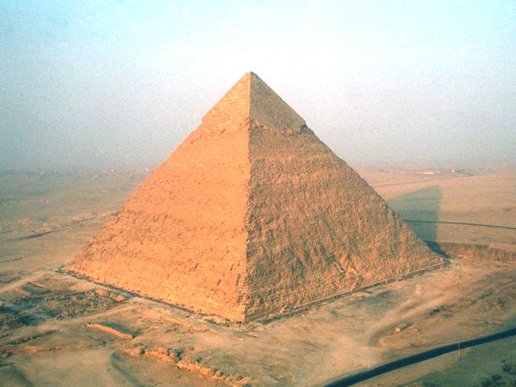

Slide 3
Многопрофильная гимназия №79
ОТКРЫТЫЙ УРОК
«ГЕОМЕТРИЧЕСКАЯ ПИРАМИДА И ЕЁ ПРОЕКЦИЯ»
Учитель: Волкова Лидия Николаевна
Город Алматы
2009г.

Slide 4
Презентацию готовили
Дасиева Роза,
Набоко Михаил,
Ибрагимова Карина,
Егизбаева Айнура,
Асанова Эльвира,
Ускенбаева Мадия.

Slide 5
О слове пирамида.
Пирамида.
Слово «пирамида» в геометрию ввели греки,
которые, как полагают, заимствовали его
у египтян, создавших самые знаменитые
пирамиды в мире. Другая теория выводит
этот термин из греческого слова «пирос»
(рожь) – считают, что греки выпекали хлебцы,
имевшие форму пирамиды.

Slide 6
Что же такое пирамида?
Пирамида- многогранник, у которого основание- многоугольник, боковые грани- треугольники, имеющие общую вершину.

Slide 7
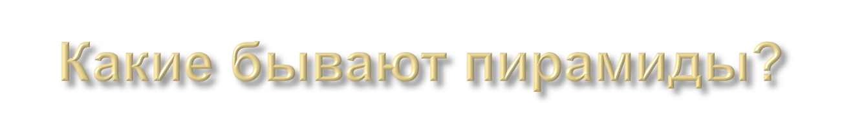
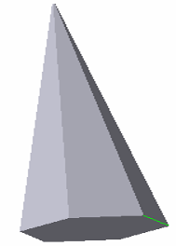
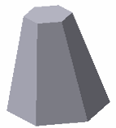
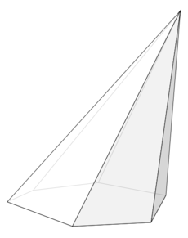
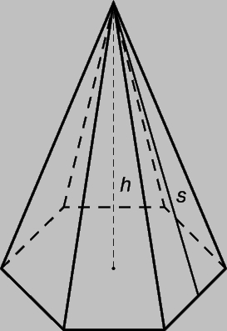
  Пирамиды:
Полные
Усеченные
Неправильная
Правильная

Slide 8
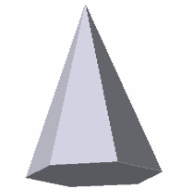
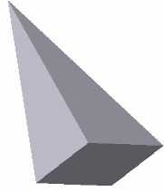
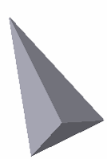
От чего зависит вид пирамиды?
Вид пирамиды зависит от многоугольника, который лежит в основании.

Slide 9
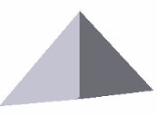
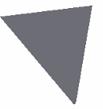
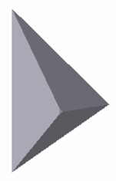
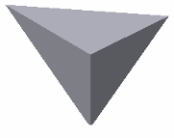
Проекция пирамиды
Пирамида треугольная

Slide 10
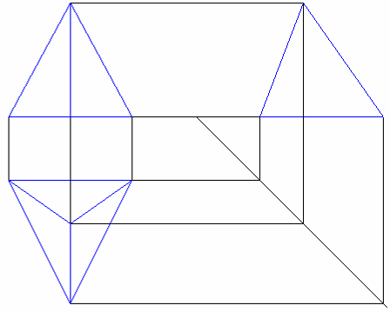

Slide 11
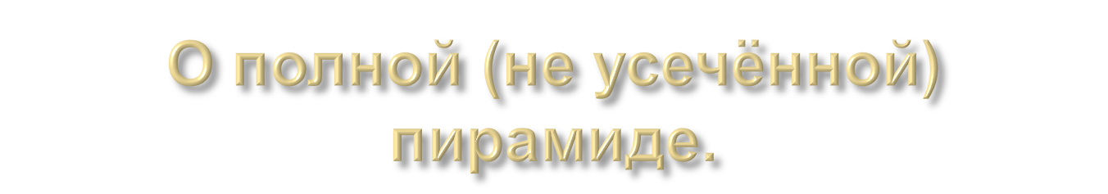

Slide 12

Пирамида – это многогранник, одна из граней которого – произвольный n – угольник A₁A₂…A_{n}, а остальные грани – треугольники с общей вершиной.
Этот n – угольник A₁A₂…A_{n} называется основанием пирамиды.
Треугольные грани называются боковыми гранями.
Общая вершина всех боковых граней называется вершиной пирамиды.
Отрезки, соединяющие вершину пирамиды с вершинами основания называются боковыми рёбрами.
Объединение боковых граней пирамиды называется её боковой поверхностью.
Перпендикуляр, проведённый из вершины пирамиды к плоскости основания, называется высотой пирамиды.
S
D
А
O
C
В
ABCD – основание
S – вершина
SO – высота

Slide 13
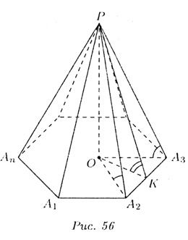
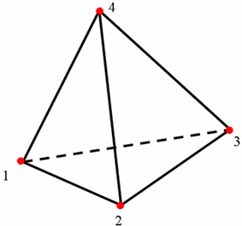
Пирамида называется правильной, если её основание – правильный многоугольник, а отрезок, соединяющий вершину пирамиды с центром основания, является её высотой.
Высота боковой грани правильной пирамиды, проведённая из её вершины, называется апофемой этой пирамиды . Все апофемы равны друг другу.
Если в основании пирамиды лежит n-угольник, то пирамида называется n-угольной.
Треугольная пирамида называется тетраэдром. Тетраэдр задается четырьмя вершинами; грани тетраэдра – четыре треугольника. Тетраэдр называется правильным, если все его рёбра равны.

Slide 14
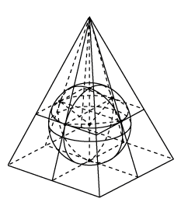
Свойства пирамиды
· Все боковые рёбра равны между собой.
· Все боковые грани – равные равнобедренные треугольники.
· Все двугранные углы при основании равны.
· Все плоские углы при вершине равны.
· Все плоские углы при основании равны
· Апофемы боковых граней одинаковы по длине.
· В любую правильную пирамиду можно вписать сферу.

Slide 15
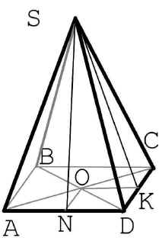
Площадь пирамиды
Площадью полной поверхности пирамиды называется сумма площадей всех её граней.
S_{полн}=S_{бок}+S_{осн}
Площадь боковой поверхности пирамиды – сумма площадей её боковых граней.
Площадь боковой грани правильной пирамиды: | S_{бок.гр.}=1/2*m*/g/, где m – апофема, /g/ - основание грани
Площадь боковой поверхности правильной пирамиды:
Sбок.пов.=1/2 * (Pосн* m),
где m – апофема, Р – периметр основания

Slide 16
Обьём пирамиды
где S – площадь основания, h – высота пирамиды.
Объём пирамиды
V=(1/3)*S_{осн}*h,

Slide 17
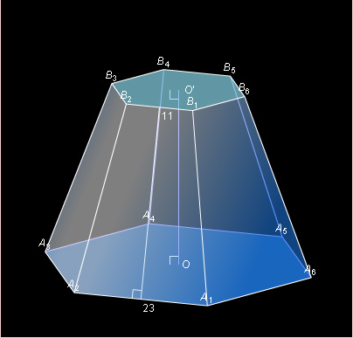
Усечённая пирамида
Определение.
Усечённая пирамида – это часть пирамиды, лежащая между основанием и параллельным основанию сечением.
Усечённая пирамида является
частным случаем пирамиды.

Slide 18
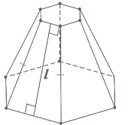
Основания усечённой пирамиды – основание исходной пирамиды и многоугольник, полученный при пересечении её плоскостью (A₁A₂…A_{n} и B₁B₂…B_{n}).
Отрезки A₁B₁, A₂B₂, …, A_{n}B_{n} называются боковыми рёбрами усечённой пирамиды.
Перпендикуляр, проведённый из какой-нибудь точки одного основания к плоскости другого основания, называется высотой усечённой пирамиды.
Боковые грани усечённой пирамиды – трапеции.
Усечённую пирамиду с основаниями A1A2…An и B1B2…Bn обозначают так: A1A2…AnB1B2…Bn.
Усечённая пирамида называется правильной, если она получена сечением правильной пирамиды плоскостью, параллельной основанию. Основания правильной усечённой пирамиды – правильные многоугольники, а боковые грани – равнобедренные трапеции.
Высоты этих трапеций называются апофемами.
B2
Bn
B1
A3
O
A2
An
A1

Slide 19
Свойства усечённой пирамиды.
1. Боковые рёбра и высота пирамиды делятся секущей плоскостью на пропорциональные отрезки.
2. В сечении получается многоугольник, подобный многоугольнику, лежащему в основании.
3. Площади сечения и основания будут относится между собой, как квадраты их расстояний от вершины пирамиды.

Slide 20
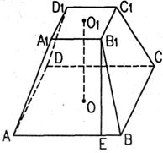
Площадь поверхности правильной усечённой пирамиды:
S=(1/2)*m*(P+P₁), где m – апофема, P- периметр оснований, P1- периметр боковой поверхности.
Площадь боковой поверхности правильной усечённой пирамиды равна произведению полусуммы периметров оснований на апофему:
S_{бок}=1/2*(Р_{в}+Р_{н})* m, где m – апофема, Р_{в}, Р_{н} – периметр верхнего и нижнего оснований
Объём усечённой пирамиды:
V=(1/3)*h*(S1+√S1S2+S2), где S1, S2 – площади оснований.
Площадь боковой грани:
Sбок.гр.=1/2*m*(g+g1), гдеm – апофема, g, g1 – основания боковой грани.

Slide 21
Плоские сечения пирамиды
Сечения пирамиды плоскостями, проходящими через её вершину, представляют собой треугольники.
В частности, треугольниками являются диагональные сечения. Это сечения плоскостями, проходящими через два несоседних боковых ребра пирамиды.
S
B
A
E
F
C
D
S
A
B
D
C
∆SDB – диагональное сечение пирамиды SABCD.

Slide 22
Построение сечения.
Построить сечение четырехугольной пирамиды плоскостью, проходящей через прямую g и точку Е є пл.(SCD).
Решение:
S
    1. Проведем прямую CD, CD ∩ g ≡ F,
    F Є (SCD).
• E
2. Проведем прямую FE, получим точки
пересечения с ребрами пирамиды:
SD ∩ FE ≡ H, SC ∩ FE ≡ G.
N
B
G
3. Построим прямую AD. AD ∩ g ≡ K, K Є (SAD).
K
L
C
H
4. Через точки K и H проведем прямую KH. KH ∩ SA ≡ L.
A
M
D
5. Построим прямую AВ, AВ ∩ g ≡ M, M Є (SAB).
6. Через точки M и L строим ML ∩ SB ≡ N.
F
g
7. Соединяем точки G, H, L, N. Сечение
GHLM построено.

Slide 23
Построение сечения.
Построить сечение четырехугольной пирамиды плоскостью, проходящей через прямую g и точку Е є пл.(SCD).
Решение:
S
    1. Проведем прямую CD, CD ∩ g ≡ F,
    F Є (SCD).
• E
2. Проведем прямую FE, получим точки
пересечения с ребрами пирамиды:
SD ∩ FE ≡ H, SC ∩ FE ≡ G.
N
B
G
3. Построим прямую AD. AD ∩ g ≡ K, K Є (SAD).
K
L
C
H
4. Через точки K и H проведем прямую KH.
KH ∩ SA ≡ L.
A
M
D
5. Построим прямую AВ, AВ ∩ g ≡ M, M Є (SAB).
6. Через точки M и L строим ML ∩ SB ≡ N.
F
g
7. Соединяем точки G, H, L, N. Сечение
GHLM построено.

Slide 24
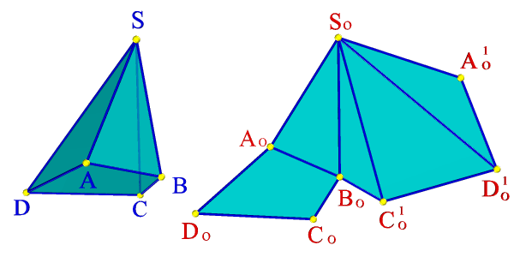
Развернутый вид пирамиды

Slide 25
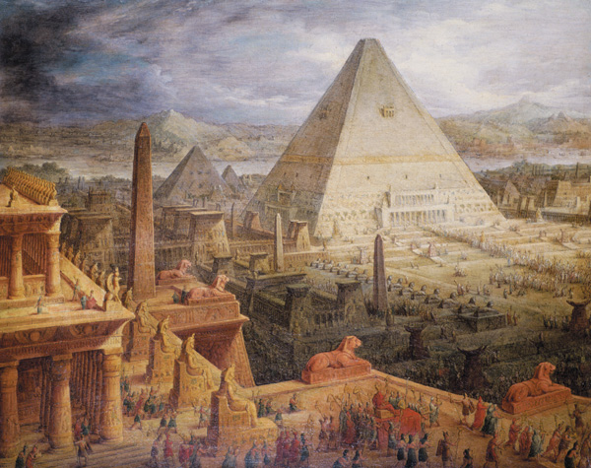
ВСЕМ СПАСИБО!!!
КОНЕЦ!

